Slide 1
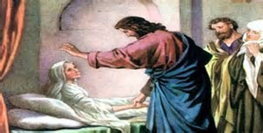
SANADOS PARA SERVIR
1 Pedro 4:10

Slide 2

SANADOS PARA SERVIR

Slide 3
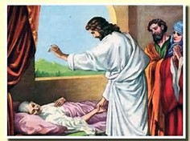
Se levanta de la enfermedad a la cocina
Mateo 8.14-15.
Vino Jesús a casa de Pedro, y vio a la suegra de éste postrada en cama, con fiebre. 15 Y tocó su mano, y la fiebre la dejó; y ella se levantó, y les servía.
Aquellos que se recuperan de una fiebre suelen estar débiles por un tiempo; pero para mostrar que esta curación estaba por sobre el poder de la naturaleza, la mujer estuvo tan bien que de inmediato se dedicó a los quehaceres de la casa. Especialmente para servirle a Él.

Slide 4
Mateo 8: 16,17.
“Al atardecer, le llevaron muchos endemoniados, y con una sola palabra expulsó a los espíritus, y sanó a todos los enfermos. 17 Esto sucedió para que se cumpliera lo dicho por el profeta Isaías: "Él tomó sobre sí nuestras enfermedades y cargó con nuestras dolencias”.
  Lo que Jesús hizo en ese tiempo, también lo puede hacer en este, en el día de hoy. Él tiene poder sobre la lepra, parálisis, fiebre, cáncer, sida y cualquier situación que venga a acontecer en tu vida, los problemas o las enfermedades no son mas grandes que Jesucristo, el es mas grande que nuestra necesidad.
    “Jesús de Nazaret sin armas y sin dinero conquisto a muchos más millones que Alejandro, Cesar, Mahoma y Napoleón juntos.”

Slide 5
Sin ciencia, ni educación formal, Jesús arrojó mas luz y entendimiento sobre los asuntos humanos y divinos que todos los filósofos y eruditos puestos juntos.
  Sin la elocuencia académica y sin los estudios de una universidad, sin ningún postgrado académico, Jesús hablo las palabras de vida como nunca antes se habían pronunciado y produjo resultados que van más allá del alcance de cualquier orador o poeta.
  Sin escribir ninguna sola línea, Jesús ha puesto más plumas en movimiento, ha inspirado más temas para discursos y conferencias, obras de arte, enciclopedias y las más dulces canciones de alabanza que toda la multitud de hombres de los tiempos antiguos y modernos juntos podrían escribir.

Slide 6
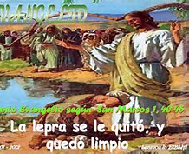
Mateo 8:1-4
En este pasaje veremos lo que sucede cuando Jesús llega a un lugar, cuando él interviene, cambia el rumbo de la vida de las personas:
“Cuando descendió Jesús del monte, le seguía mucha gente. 2 Y he aquí vino un leproso y se postró ante él, diciendo: Señor, si quieres, puedes limpiarme. 3 Jesús extendió la mano y le tocó, diciendo: Quiero; sé limpio. Y al instante su lepra desapareció.
4 Entonces Jesús le dijo: Mira, no lo digas a nadie; sino ve, muéstrate al sacerdote, y presenta la ofrenda que ordenó Moisés, para testimonio a ellos”.

Slide 7
Y mas adelante en Mateo 8:5-13, habla que Jesús sana a un paralítico: “Entrando Jesús en Capernaum, vino a él un centurión, rogándole, 6 y diciendo: Señor, mi criado está postrado en casa, paralítico, gravemente atormentado. 7 Y Jesús le dijo: Yo iré y le sanaré.
  8 Respondió el centurión y dijo: Señor, no soy digno de que entres bajo mi techo; solamente di la palabra, y mi criado sanará. 9 Porque también yo soy hombre bajo autoridad, y tengo bajo mis órdenes soldados; y digo a éste: Ve, y va; y al otro: Ven, y viene; y a mi siervo: Haz esto, y lo hace.
10 Al oírlo Jesús, se maravilló, y dijo a los que le seguían: De cierto os digo, que ni aun en Israel he hallado tanta fe. 11 Y os digo que vendrán muchos (gentiles) del oriente y del occidente, y se sentarán con Abraham e Isaac y Jacob en el reino de los cielos; 12 mas los hijos del reino serán echados a las tinieblas de afuera; allí será el lloro y el crujir de dientes. 13 Entonces Jesús dijo al centurión: Ve, y como creíste, te sea hecho. Y su criado fue sanado en aquella misma hora.

Slide 8
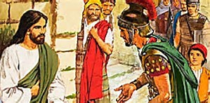

Al oírlo Jesús, se maravilló, y dijo a los que le seguían: De cierto os digo, que ni aun en Israel he hallado tanta fe. Y os digo que vendrán muchos (gentiles) del oriente y del occidente, y se sentarán con Abraham e Isaac y Jacob en el reino de los cielos
mas los hijos del reino serán echados a las tinieblas de afuera; allí será el lloro y el crujir de dientes. Entonces Jesús dijo al centurión: Ve, y como creíste, te sea hecho. Y su criado fue sanado en aquella misma hora.
TU PUEDES DECIR LO MISMO HOY: “SOLAMENTE DI LA PALABRA Y MI CRIADO SANARÁ”……

Slide 9
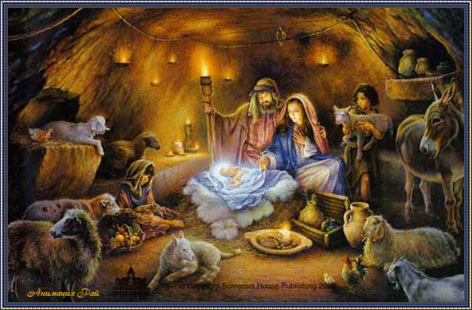
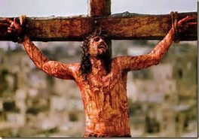
Jesús Nació en un pesebre y fue crucificado como un malhechor,
Jesús todavía en pleno siglo XXI, a dos mil años de su visita a la tierra, influencia el destino de millones de personas en el mundo civilizado y rige un imperio espiritual que abarca la 3ª. parte de los habitantes del planeta.
Es el registro más asombroso de la historia humana, de como un hombre en tales condiciones, tenga tanto poder de atracción, para transformar vidas.
La única explicación que Él nos da es que, siendo Dios “vino a buscar lo que se había perdido”(Lucas 19:10). “Porque de tal manera amó Dios al mundo, que ha dado a su Hijo unigénito, para que todo aquel que en él cree, no se pierda, mas tenga vida eterna”. (Juan 3:1).

Slide 10
Es así como estamos estudiando el tema “sanados para servir”, Dios quiere sanarnos para que le sirvamos a él. En el capitulo 8 de Mateo, vemos a Jesús sanando. El leproso le dijo “si quieres puedes sanarme” Jesús le responde SI QUIERO. JESUS QUIERE SANARTE, LIMPIARTE. RESCATARTE, porque ha eso vino Él, y aún al costo de su vida
La Biblia dice que la lepra desapareció al instante, mas adelante del mismo capitulo 8 un hombre se acerca a Jesús para pedirle la sanidad de otra persona (un paralítico), y Jesús ni si quiera pone su mano en él, sólo le dice al jefe del siervo (un paralítico), VE Y CONFORME A TU FE SEA HECHO, y La Biblia registra que el hombre sano de la parálisis, al instante.

Slide 11
En la siguiente parte del capitulo nos habla de la suegra de Pedro, y como Jesús la sana. Vemos también datos importantes acerca de Pedro como que es el mas nombrado del grupo de los 12 apóstoles que iniciaron con Jesús; y también, al inicio, como el que más habla de los apóstoles, sin embargo él estaba casado.
  De aquí entendemos que para servir a Dios no es necesario abstenerse del matrimonio, ya que Dios considera el matrimonio como un estado honroso. El propósito de Dios se cumple entre una esposa y esposo. La Biblia dice que Dios instituyó el matrimonio en (Génesis 1:27,28), y Pedro podía servir a Dios con su esposa y con su familia.
Tal vez exista el caso donde personas que tienen el don de continencia dado por Dios, pueden abstenerse del impulso sexual y servir a Dios solteros, sin formar un matrimonio, pero esto son casos aislados no es lo general. (Ver 1Cor.7:7-9).

Slide 12
A continuación veremos las siguientes razones de por qué Jesús llega a la casa de Pedro.
  1). Jesús entra a mi casa.
  Simbolizada por la visita a la casa de Pedro: Mateo 8:14: “Cuando Jesús entró en casa de Pedro, vio a la suegra de éste en cama, con fiebre”.
Jesús viene al lugar de necesidad. La Escritura dice que aunque no entendemos si fue invitado, enfáticamente dice que Jesús entro a esa casa y allí había una necesidad. Jesús no es una persona o un ser que espera a que tú te acerques a él para ayudarte. Lo grandioso de Jesús es que Dios tomó la iniciativa.

Slide 13
¿DESDE CUANDO TOMÓ DIOS LA INICIATIVA?
Para entender esto remontémonos a 5.986 años atrás, al Edén: Génesis 2:15-17.
  Tomó, pues, Jehová Dios al hombre, y lo puso en el huerto de Edén, para que lo labrara y lo guardase. 16 Y mandó Jehová Dios al hombre, diciendo: De todo árbol del huerto podrás comer; 17 mas del árbol de la ciencia del bien y del mal no comerás; porque el día que de él comieres, ciertamente morirás.
Aquí encontramos dos puntos para resaltar: (1). La casa de Adán era el Edén. (2), Adán tenía dominio sobre toda la creación, excepto, una cosa, no podía “comer del árbol de la ciencia del bien y del mal; porque el día que de él comiera, ciertamente moriría”. (Leer Num.23:19).

Slide 14
El Capitulo 3:1-8 nos dice lo que Adán y Eva, su esposa, hicieron.
En el verso 9, es donde nos dice que es Dios quien toma la iniciativa de entrar a su casa, para sanarlos, nota que Adán no invita a Dios, por el contrario cuando “oyeron el andar de Dios, que se paseaba por el huerto, (su casa), a la brisa del atardecer. El hombre y su esposa se escondieron de su presencia entre los árboles del huerto”. “MAS JEHOVÁ DIOS LLAMÓ AL HOMBRE, Y LE DIJO: ¿DÓNDE ESTÁS TÚ?”
Desde entonces Dios ha estado buscando al hombre, día y noche sin cesar, ¿Adán, Pedro, Enrique, Eva, María, Paola, donde estás? Pero ellos se esconden de su presencia.
Por ende, el hecho de que Caín y todos los antediluvianos se hayan perdido, no es porque Dios los haya olvidado, sino que no respondieron a su llamado que por 120 años Dios les estuvo haciendo, a través de Noé. (Ver Gen. 4:6,7). Y en el N. T. El vino otra ves a “buscar lo que se había perdido” (Luc.19:10). Y así hasta el final del tiempo, Dios los está llamando a través de sus mensajeros, entrando a sus casas sin ser invitados, pero ellos permanecen escondidos entre los “árboles”.

Slide 15
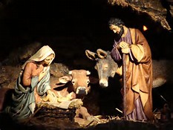
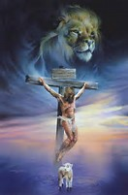
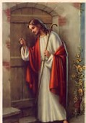
Desde su nacimiento en un establo, su vida fue de sacrificio, lo demostró muriendo en la cruz, por ti y por mi.
Antes que tu y yo naciéramos, ya Él nos amaba, y anduvo buscándonos, hasta que nos encontró.
(Ver Ap.3:20).

Slide 16
Jesús tomó la iniciativa y entró a la casa de Pedro, en muchas ocasiones en La Biblia encontraremos que Dios toma la iniciativa, para venir al lugar de necesidad, donde hay problemas, dificultad, angustia. Él viene, tal vez no lo invitas pero el entra a tu casa. No espera a que la persona se acerque a Él, él da el primer paso como se demostró en (Génesis 3:8,9).
  La Biblia nos enseña que él vino del cielo a la tierra y se hizo hombre, no esperó a que el hombre pudiera hacer el esfuerzo suficiente para merecer que él viniera, ¡NO!. No esperó sentado en su Trono, a que el hombre se acercara a Él, Él decidió venir. La redención, y la encarnación es el esfuerzo de Dios por venir a un mundo necesitado, enfermo para sanarlo, Él dice “Yo he venido para que tengan vida, y la tengan en abundancia”, (Juan 10:10). Jesús no espera a que vayamos a el en primera instancia, en primer lugar, Él reconociendo nuestra condición viene y se encuentra con nosotros. Alabado sea Su Nombre.

Slide 17
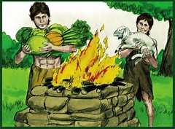
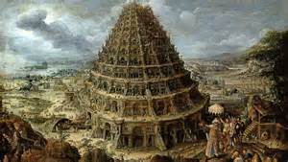
La religión son los esfuerzos humanos que el hombre hace para llegar a Dios. La Biblia registra en el libro de Génesis dos caso, uno es el caso de Caín, que quiso ganarse el favor de Dios, ofreciendo no lo que Dios exigía, sino el fruto de sus esfuerzos. (Ver Génesis 4:3).
El otro es cuando los descendientes de Noé, después del diluvio se juntaron y construyeron una torre con la intención de llegar hasta el cielo. (Ver Génesis 11:2-4).

Slide 18
Hay muchas religiones algunas mejores que otras, pero solo son esfuerzos de construir algo humano para levantarnos o hacernos llegar a Dios, pero Dios conoce que por mas grande que sea el esfuerzo humano, por mas disciplinada que sea la religión el hombre nunca alcanzará por su propio esfuerzo, su propia habilidad llegar hasta el cielo.
  Y Dios sabiendo que ninguno de nosotros haciendo méritos suficientes podría llegar acercase a Él, él decidió acercarse a nosotros tomó forma de hombre y nos visitó en la tierra. El vino a nuestra vida a la situación tuya y mía, el vino a nuestra necesidad, en la situación en la que estamos. (Ver Mat.11:28).

Slide 19

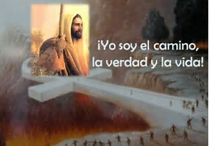
No hay otra opción sino la que Dios nos ofrece

Slide 20
Él quiere venir a ti, y toma el primer paso, desea venir y transformar tu vida para bien, Él desea transformar tu vida de un caos a una vida abundante, de gozo, de paz.
  En Hechos 9 se relata la vida de un hombre llamado Saulo de Tarso, y La Biblia dice, que era un hombre celoso de su religión pero que estaba lejos de su Dios. Que contraste, cercano a la religión pero alejado de Dios. En el entendimiento de Saulo, de su religión, perseguía a los cristianos para darles muerte y aprobar que los encarcelaran.
    Un día, Jesús se le apareció en el camino a Damasco. Dios no esperó a que Pablo mejorara, a que entendiera que estaba haciendo lo malo, él vino al encuentro de Pablo y lo derribó al suelo y se encontró con Él diciendo: “Yo soy Jesús, a quien tu persigues” (verso 5,6).

Slide 21
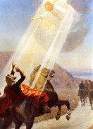
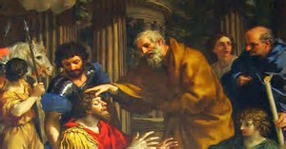
Desde entonces aquel Pablo que era celoso de su religión judía, aquel que quería verdaderamente agradar a Dios; encontró verdaderamente al autor de la vida. Ese día cuando Jesús apareció en el camino de la vida de Pablo (Saulo de Tarso), jamás volvió a ser el mismo. Se dedico a predicar y a servir.
Es lo que Dios hace con muchos de nosotros, nos intercepta en el camino de nuestra vida, vamos enfrascados en nuestras maldades, en nuestra propia manera de pensar pero él interesado en salvarnos, nos pregunta
¿porque me persigues?

Slide 22
Dios viene a tu encuentro por que tiene un plan de bendición y de vida eterna pata ti. Jesús mismo dice en Lucas 19:10 “Porque el Hijo del hombre vino a buscar y a salvar lo que se había perdido.”
Dice la escritura que en “esto consiste el amor no en que nosotros hayamos amado a Dios”, (por que la mayoría de nosotros no amábamos a Dios cuando el vino al encuentro de nuestra vida), en eso consiste el grande amor de Dios, en que no le amamos nosotros a É, “sino en que siendo aun pecadores Cristo murió por nosotros”, vino al encuentro de nuestra vida, nos cambió y nos transformó.

Slide 23
2). Jesús lo ve todo.
El es bueno, tal vez estabas sumido en tu propia condición creyendo que la manera en que tú vivías era la correcta, pero Dios te ha amado tanto que no quería que tu continuaras por el camino de brujería, hechicería, idolatría, pecado, maldad y vicios que tu y yo teníamos. Nos bendice conocer cómo él viene, así como llegó a casa de Pedro. Sin avisarnos, de improviso, pero no viene a criticarte, sino para hacerte un bien.
Pero no solo eso, el texto dice que “vio a la suegra de Pedro postrada en cama”. JESUS LO VE TODO, y eso a veces es un problema por que si Él ve, ve todo lo que tu no quieres que nadie vea. Todo lo que escondemos Él lo ve. Nos podremos esconder de cualquier persona pero no de Dios. Qué tremendo que cuando Jesús llega a la casa de Pedro se da cuenta de lo que esta sucediendo.

Slide 24
Podremos engañar a muchas personas y podremos hacerle creer a los amigos, familiares, ciertas cosas, pero cuando Él llega a una vida ve la pura realidad. Esto es un problema por que el hombre a causa de su pecado se esconde de Dios.
  Es mas algunos cristianos huyen de Dios, por retener algún pecado en su vida, por no abrir su corazón a Dios sinceramente para que les cambie y transforme, ocultan o encubren un pecado, pero Jesús lo ve todo.
  No lo ve para condenarte, para decirte: “tu no sirves, a ti no te amo, ya ves, sabe cuantas veces que te doy oportunidad y sigues igual”, no Él ve tu necesidad, la condición real en la que estas y quiere hacer un cambio diferente en tu vida, un cambio transformador, radical, que te de libertad para que puedas servirle con alegría.

Slide 25
Muchos de nosotros creemos que Dios no se da cuenta de nuestra verdadera necesidad, así pensaron las hermanas de Lázaro, cuando Jesús llego días después de que Lázaro había muerto y ya lo habían enterrado en el sepulcro.
  Las hermanas cuando encuentran a Jesús la primera frase que sale de su boca es “si hubieses estado aquí mi hermano no habría muerto”. Lo que quisieron decirle es: ¡Pero ahora ya para que, llegaste tarde! Muchas veces nosotros creemos que Dios no se da cuenta de la dificultad tan grande que tu y yo tenemos. Pareciera que Jesús llega tarde, pero Jesús no había llegado tarde, Él no sabe llegar tarde, tal vez así parece a tu pensar, tal vez parece tarde porque aquello que tu esperabas que no te sucediera te sucedió, pero cuando él llega todo puede cambiar, aun lo que esta muerto.
  A veces, cuando Él parece demorar un poquito, es para que tu bendición sea mayor. Confía en Él, y espera un poquito más. Recuerda Él lo ve todo”, y sabe lo que hace, y lo que es mejor para ti.

Slide 26
Él le puede dar vida, a lo que crees que no tiene solución porque donde Él esta hay vida eterna y en abundancia. Tal vez estas en una situación y te dices “Dios no se da cuenta de cuanto sufro”, pero Él si se da cuenta porque él lo ve todo.
  Tal vez dices “Dios no se ha dado cuenta lo que he estado viviendo las ultimas semanas” o “no se ha dado cuenta por estar allá con los de África o donde hay guerra, y como que a mi no me presta ninguna atención”. Todos hemos pensado eso antes de no conocer a Jesucristo, lo grandioso y maravilloso del cristianismo, es saber que Dios tiene un cuidado personal de cada uno de nosotros.
  Para Dios no eres un numero mas, para Dios no eres un olvidado, eres su hijo, Él ve tu necesidad y quiere intervenir a favor de ti, pero Él no solo ve el pecado, la enfermedad o el problema, es característica de Dios ver lo que otros no ven y descubrir lo que otros no descubren.

Slide 27
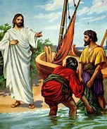
La Biblia dice en Mat.4:18-22: “andando Jesús junto al mar de Galilea vio a dos hermanos, Simón llamado Pedro y Andrés su hermano arrojando la red en el mar porque eran pescadores”.
La gente de aquel lugar cuando veían a Pedro y Andrés, veían pescadores, pero cuando Jesús los vio, los vio como lo que llegarían a ser, apóstoles.
  Dios tiene la cualidad de ver tu potencial, cuando él llega a tu situación actual, a tu enfermedad se da cuenta de lo grave de tu matrimonio, lo que hay en tu empresa, en tu familia, pero también se da cuenta del gran potencial que hay en tu vida. Cuando te dejas guiar por Él, todo se arreglará.

Slide 28
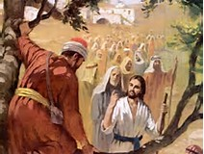
Cierta ocasión Jesús iba saliendo de Jerusalén a Jericó y había un hombre en Jericó, el jefe de los recaudadores de impuestos. Este hombre llamado Zaqueo se había enriquecido extorsionando a la gente que paga impuestos cobrándoles demás y defraudándoles. Sin lugar a duda este hombre era rico en Jericó, vivía en lo mejor; era un hombre importante en la sociedad, pero todo mundo conocía que había hecho su fortuna a base de la mentira y el abuso, al cobrar los impuestos y extorsionar a la gente.
Cierto día Jesús paso por la ciudad de Jericó y La Biblia dice que Zaqueo siendo de baja estatura no podía ver a Jesús porque la gente le tapaba la visibilidad. Pero él se subió a un árbol y se sujetó de una rama esperando ver que Jesús pasara.

Slide 29
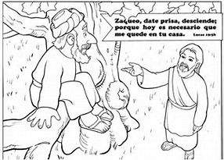
La Biblia relata que cuando Jesús iba caminando por ese lugar se detuvo y vio a Zaqueo, la gente veía a un cobrador de impuestos corrupto, fraudulento pero Jesús veía a un hombre hambriento de conocer la verdad, veía a un pecador con necesidad de ser perdonado.
Jesús ve nuestras vidas diferentes de cómo las otras personas nos ven, ve el potencial que hay dentro de nosotros. Ese día Jesús le dijo a Zaqueo “desciende porque voy a ir a tu casa.”

Slide 30

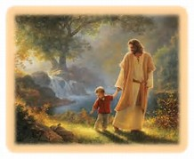
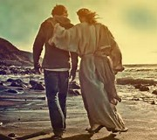
Dios ve cuando estás sumido en tus pecados, y en tu propia manera de vivir, se para y te dice PREPARATE PORQUE VOY A IR A TU CASA Y VOY A CAMBIAR TOTALMENTE TU MANERA DE VIVIR.
Dios tiene la habilidad de vernos como una obra terminada, no nos ve en crudo, solo Él tiene la capacidad, sabe que a través de un proceso divino, un trato de Él en nuestra vida, nos cambiará y nos llevará a ser una joya preciosa para Él.

Slide 31


¿Cual es la diferencia entre ser criatura de Dios e hijos de Dios, si ambas son creaciones de Dios?
Ser criatura es ser hechura, es decir, solo una obra, persona no convertida: En cambio, aquellos que hemos recibido a Jesús como Salvador Y señor, hemos pasado a ser parte de la familia de Dios, y somos sus hijos, ahora le llamamos papá! (Ver Juan 1:11,12; 1 Juan 3:2).

Slide 32
Cuenta la historia de un hombre cristiano en la India, este hombre había sido fiel a Dios durante muchos años, pero estaba en gran necesidad.
Un día un pariente lejano murió y lo dejó como heredero universal. Se emocionó y se gozo diciendo que por fin Dios había contestado sus oraciones. Su pariente le había heredero un rancho muy lejano, pero la propiedad era inmensa, entonces el heredero que era cristiano, llegó a poseer ese rancho.
  Cuando estaba en la propiedad y la vio se puso triste, porque estaba llena de piedras, cuevas y montañas que estorbaban para la agricultura y ganadería. Desilusionado, ahora pensaba en como vender la propiedad.
  Puso un anuncio y llegaron compradores. Cada vez que llegaba uno lo paseaba por la propiedad y todos se quejaban de lo mismo que él; decían que no era una propiedad útil para lo que se usaba en aquella región.

Slide 33
El hombre tenia pensado vender la propiedad en 200 000 dólares, pero siempre que las personas la veían se entristecía, hasta el punto de que estaba dispuesto a malbaratar su propiedad, porque todos los que llegaban decían que no serbia.
  Otro comprador llegó e igual que con los demás compradores, lo llevó a recorrer la propiedad. Mientras el comprador recorría la propiedad se asombraba y lo más raro es que se bajaba en cada lugar que se detenían tomando las piedras que estaban en el suelo poniéndolas en un costal.
  Se metía a las cuevas oscuras, las que nadie quería ver y salía de ahí con piedras, y no decía nada, pero cuando terminó el recorrido, el comprador le dijo: “¿Cuánto quiere por la propiedad?”, el vendedor pensando que ya no valía los 200 000 dólares, por que no serbia para la agricultura y ganadería, consideró pedirle solo 50 000 dólares.

Slide 34
Dijo el vendedor “han venido muchas personas y la verdad no se cuanto pedir ¿Cuánto me ofrece?”-le dijo al comprador- y el comprador le respondió: “bueno no creo que pueda tener lo suficiente para comprar la propiedad, creo juntar solo 25 millones de dólares, pero su propiedad vale 50 millones de dólares.”
  Aquel hombre se sorprendió, y le dijo “¿Cómo?”, el comprador respondió: “todo esto que traigo en la bolsa son diamantes, están regados por todo su terreno, las cuevas dan a una beta de diamantes, posiblemente la mas grande que yo conozca. Tal vez la propiedad vale 50 millones de dólares pero yo nada mas le puedo dar 25 millones de dólares.”
  Dice la historia que este cristiano (el vendedor) se hizo socio de este hombre y descubrieron una de las minas de diamantes mas grande de toda la tierra. El no sabía lo que tenía en su propiedad hasta que vino uno que tenia una visión diferente. Ese que viene a nuestra vida es Dios, que nos ve con un ojo diferente, Él no ve lo burdo, tosco que eres por fuera, Él ve el diamante brillante que puedes ser, cuando termine de obrar en tu vida.

Slide 35
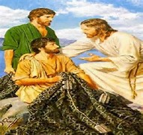
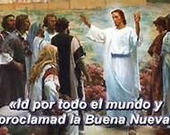
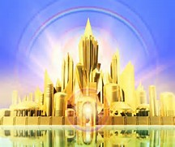
Jesús mirando a Pedro y Andrés ve más allá el potencial que había en ellos.
De humildes pescadores, los llama a pescar hombres, después apóstoles, y finalmente sus nombres “Pedro, Andrés”, estarán por la eternidad escritos en los muros de la santa Jerusalén. (Ver Mat.4: 18-20; Mat.9:1-4; Ap.21: 9-14).

Slide 36
3. Solo el toque.
Unos veían a un joven engreído pero Dios veía en José al futuro rey de Israel y al que iba a usar para proteger a su pueblo. (Ver Deut.31:7,8).
Unos vieron a un joven que venia a burlarse de los que no podían pelear en batalla, Dios veía en David a un guerrero matar gigantes.(Ver 1 Sam.16)
Muchos ven a un matrimonio al borde del divorcio, ven que han fracasado y que están a punto de la separación, Dios ve una futura pareja restaurada sirviéndole en su viña.
Muchos ven en tu vida a una persona fracasada, un negocio en bancarrota, pero Dios tiene la habilidad de ver en ti a un empresario prospero, a un millonario, que podrá financiar con la riqueza que Dios le dará, la extensión de su reino
Prefiere verte como Dios te ve, porque siempre ve lo mejor que hay en ti. Dios te ve diferente, tu te vez en tu propia condición. La suegra de Pedro estaba enferma pero Jesús no la vio en esa condición, él la vio sana y sirviéndole a todos.
Tal vez estas pasando una situación difícil, abrumado por la misma dificultad, con tu vista bloqueada. Dios ve tu vida de la mejor manera, tiene planes para ti, pero quiere meterte en un proceso. Paso a paso, poco a poco.

Slide 37
Mateo 8:15 dice: “Le tocó la mano y la fiebre se le quitó; luego ella se levantó y comenzó a servirles.”
Dios nos ve y nos toca, ve nuestra necesidad y se acerca, el toque de Jesús nos cambiará, nos sacará de nuestra condición de enfermedad y dolor. Aunque en ocasiones su toque puede doler, por ejemplo el toque de Jesús dejo ciego a Saulo de Tarso. (Ver Hechos. 9:8).
A Saulo no lo interesaba en este momento su ceguedad, se sentía feliz, había visto y oído hablar a Jesús, y ahora entendía lo que antes no entendía. Y se dejo guiar como un niño, de la mano, hacia Damasco. Ese “toque”, le dejo un aguijón durante toda su vida. Pero eso no le interesaba, lo importante ahora, era saber que Cristo estaban en él. (Ver Gál.2:20).
¿Quiere el toque de Dios?
A veces estamos demasiado seguros de nosotros mismos sin Él, estamos demasiado levantados en nuestro propio orgullo, demasiado inflados de nuestro conocimiento y experiencia. A veces el toque de Dios duele, pero seguramente es el mejor toque que uno puede recibir porque nos transforma en lo que desea que seamos. Dios quiere liberarte, sanarte, pero es necesario que él te toque.

Slide 38
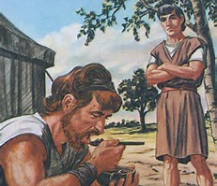
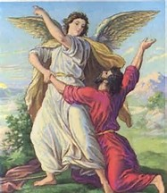
Jacob fue alguien a quien Dios también tocó. El es el prototipo de los transas, era engañador, ventajoso, quería hacer las cosas a su manera, era impaciente.
No había aprendido a esperar en Dios y tuvo un encuentro con Él. Dios lo tocó y fue después de eso que se convirtió en Israel. (Ver Gén.32:24-28).
El transa, usurpador, engañador se convirtió en el príncipe de Dios por ese toque. Cuando Dios lo tocó le descoyuntó la pierna, lo dejo cojo por el resto de su vida. Aunque el toque de Dios le dolió, le cambió. Necesitamos el toque de Dios que nos ayude a cambiar nuestra manera de caminar como esposos, empresarios, profesionistas, hijos, padres, necesitamos cambiar la manera de caminar, para que viendo el mundo nuestras buenas obras, caminando diferente, glorifiquen a Dios.

Slide 39
4). ¿Qué te tiene atrapado y necesitas que te deje? ¿Desde hace cuanto que no has recibido un toque significativo de Dios?
Es verdad que cuando nos toca duele pero duele en la carne, en el egoísmo, el orgullo, la vanidad y deseos equivocados que tenemos. Necesitas el toque de Dios que cambie tu manera de caminar, que te de vida.
La Biblia dice que cuando Jesús tocó a la suegra de Pedro la fiebre la dejó. Hay cosas que tenemos que dejar en nuestra vida, hay cosas que hemos guardado y es necesario abandonar.
El texto bíblico dice que “la fiebre la dejo”, es como la descripción de una tirana que tenia posesión del cuerpo de aquella mujer. Es decir que el significado de esta palabra, “la dejó”, describe como si la fiebre la tuviera abrazada, sujeta, cautiva. Hay cosas que nos tienen así en la vida, pero el toque de Jesús libera, rompe lo que te tiene cautivo.

Slide 40
Muchos necesitamos que nos deje la amargura, el odio, otros que nos deje el menosprecio, la inferioridad, la mediocridad, quizás otros los vicios como el alcohol, la droga, la desviación sexual, etc. otros el enojo, la ira…
¿Qué necesitas que te deje, que te tiene como atrapado? ¿Qué te tiene prisionero?
Eso que te afecta, no es parte de ti es un intruso, una situación que Dios no quiere para tu vida, que no proviene del propósito de Dios para ti, y te tiene cautivo. El toque de Jesucristo te da libertad, no importa lo que sea. Al toque de Jesús eso se rompe, se desbarata. Él es mayor que cualquier cosa que te tenga preso, el apareció para deshacer las obras del enemigo, solo Él te dará verdadera libertad.

Slide 41
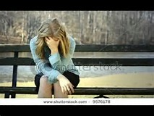

No hay razón para que tu continúes con esa carga que te oprime el corazón
Con solo acudir a Jesús, todo cambiará.
Él esta esperando por ti. Él dice: “daré vida a tu vida”. Ven.

Slide 42
Permite que Él obre, muchos reciben un toque superficial, emocional, pero Jesús no quiere darte solo eso y mover tus emociones, porque las emociones solo duran unas pocas semanas, las mas grandes quizás un mes y después se van.
Él te quiere dar un toque permanente que cambie tu vida para siempre. ¿Estas dispuesto a que Él te toque en este momento?
La Biblia dice que la fiebre la dejo y ella se levanto. Dios te quiere levantar a ti también. El mismo Dios que le prometió a la descendencia de Abraham ser levantado es el mismo Dios que te ha prometido a ti.

Slide 43
Tu puedes ser descendencia de Abraham por medio de la fe, también puedes ser coheredero, y tener derecho a las promesas de Israel sobre tu vida.
  Gálatas 3:26-29 dice:
  “pues todos sois hijos de Dios por la fe en Cristo Jesús; 27 porque todos los que habéis sido bautizados en Cristo, de Cristo estáis revestidos. 28 Ya no hay judío ni griego; no hay esclavo ni libre; no hay varón ni mujer; porque todos vosotros sois uno en Cristo Jesús. 29 Y si vosotros sois de Cristo, ciertamente linaje de Abraham sois, y herederos según la promesa”.
Dios no quiere que tu seas el último, el más inferior; él te ha puesto por cabeza.

Slide 44
La suegra de Pedro abrazada por esa enfermedad estaba postrada, no podía hacer nada. ¿Para qué sirve una persona postrada? Solo para atenderla.
  Debemos notar que podemos hacer poco como cristianos postrados. Esas cosas que te abrazan, que te dominan te quieren dejar sin utilidad, para que otros te sirvan, te atiendan y te cuiden. No es malo, porque en ocasiones se requiere, pero cuando Jesús viene él quiere levantarte.
  No te quedes más postrado porque no es el propósito de Dios, no te quedes mas siendo inútil. En otro de los evangelios dice que la suegra de Pedro se levantó al instante. El toque verdadero, al instante te levanta, te cambia, si has estado demasiado tiempo postrado, deprimido, menoscabado, derribado, Dios te quiere sacar de la condición de opresión a un lugar diferente de exaltación para ser usado para su gloria.

Slide 45
5). Levántate y sirve.
Dios No quiere que sigas siendo victima de tus dolencias y fallas, el tiene un propósito para sanarte, ¿crees que Dios quiere sanar tu matrimonio, tu empresa, tu familia y tu vida?
  Dios quiere hacerlo y además con un propósito: levantarte y que le sirvas. ¿Para que quieres que Dios te levante y te sane?, ¿para presumir, despreciar a otros y decir mi Dios si responde el tuyo no?
  Dios no quiere levantarte para presumir, quiere que seamos levantados para servir. En La Biblia dice que ella se levanto y les serbia. (Ver Mar.1:31).
  ¿Qué si Dios hace el milagro en tu vida? Son milagros con un propósito no para tu gloria, son para la de Jesús, por eso puedes ver que él no hace las cosas a tu manera.

Slide 46
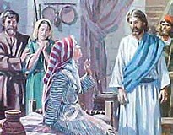
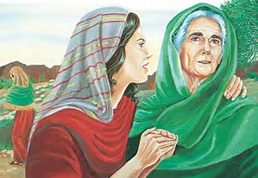
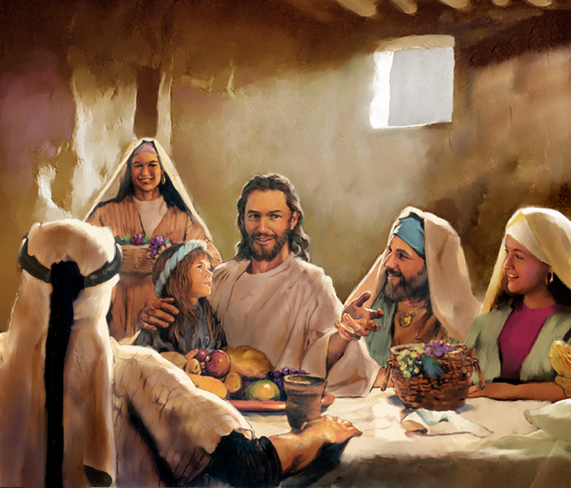
¡Que incomparable es el amor de Jesús!
Seguramente ese fue el almuerzo más sabroso que se disfrutó ese sábado. La Biblia no dice cuanto tiempo hacia que ella estaba enferma, ese sábado hubo gozo en la familia, al ver a la suegra de Pedro, de pie nuevamente dispuesta a sirvirles.

Slide 47
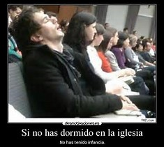
Tu piensas cómo debe ser y tienes el plan diseñado, y no es malo, pero aun cuando nosotros podamos hacer los mejores planes para servir a Dios, Él tiene un plan mucho mejor que el tuyo, te sorprenderá. Te levantará para que le sirvas según su propósito eterno. Si Jesús verdaderamente te ha tocado levántate y sírvele.
¿Cómo dices que Dios te ha tocado si sigues en tu comodidad?

Slide 48
Conclusión
Ya es tiempo que te levantes dice Dios, ya es tiempo que dejes tu comodidad, tu dices que no sabes, pero ya Dios ha hecho mucho mas que el que esta allá afuera.
Aunque tienes problemas tienes a Cristo, tienes algo para dar de lo que Dios te ha dado. Hay un depósito en tu vida que puedes verter a otros que tiene necesidad de recibir lo que Dios ya te ha dado a ti.
Levántate, sirve porque sobre ti ha venido tu luz, levántate y resplandece, y aunque tinieblas cubran la tierra sobre ti amanecerá Dios y sobre ti será vista su gloria.

Slide 49
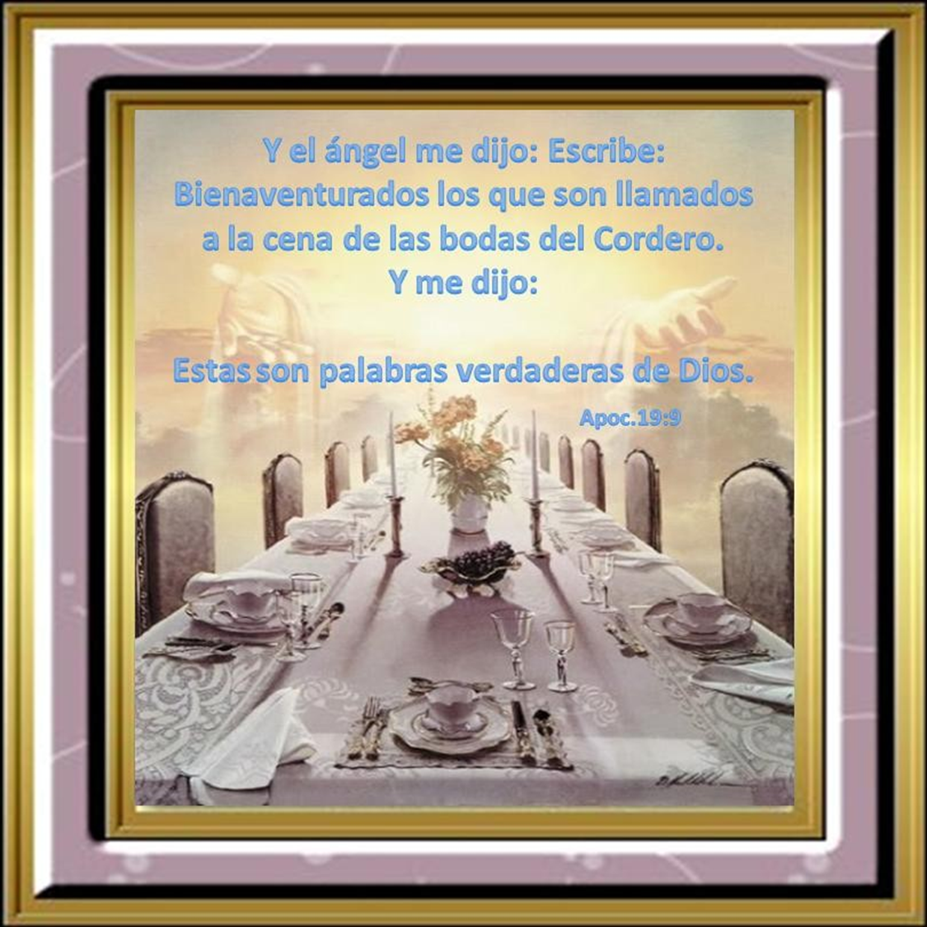
Si aceptas la invitación que Dios te hace hoy, disfrutaras del banquete de bodas que Dios compartirá con todos los redimidos que Cristo ganó con su sangre. No te detengas, Ven.

